Slide 1
2024 FINAL PROJECT
ESG 값 예측을 통한 투자자 추천 시스템
팀 이름: ESG_master
구성원 : 노재민, 김은지, 김하늘, 문태완, 박찬우, 유지원

Slide 2






조직도
노재민(팀장)
기획, 팀리딩, 발표
도메인지식 제공
데이터 분석
문태완
김은지
박찬우
데이터 분석
데이터 전처리
데이터 수집
Streamlit 제작 및 배포
데이터 수집
데이터 전처리
데이터 분석
데이터 수집
Streamlit 시각화
김하늘
유지원
데이터 전처리
데이터 수집
Streamlit 웹 페이지 제작
PPT 제작
Streamlit 제작
데이터 분석
Page 02

Slide 3
목차 페이지
INDEX
01
02
03
프로젝트 개요
프로젝트 목표
데이터 현황 분석
ESG의 중요성
ESG 평가 기준과 평가 주기
ESG 관련 설문조사
프로젝트 목표
데이터 수집 및 전처리
EDA 분석 결과
04
05
06
빅데이터 모델링
데모 버전 시연
결론 및 제언
빅데이터 분석 모델링
모델링 결과 확인 및 선정
Streamlit 활용
선행 논문 vs ESG_master
분석 결과 요약 및 제언
ESG_master
Page 03

Slide 4


Slide 5


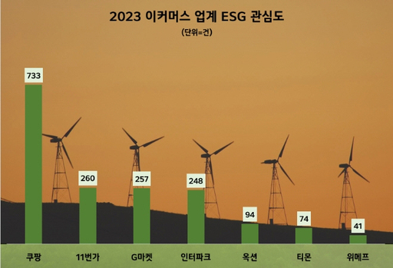

03. 데이터 현황 분석
ESG 데이터 수집
프로젝트 개요
티몬·위메프 관련 최신 뉴스
티몬·위메프 이슈
2024.07.29 연합뉴스
'예견된 참사'…티몬·위메프 이어 인터파크커머스도 '불안'
2024.07.29 한겨레
티몬·위메프, 기업회생 신청…당분간 대금 동결
2024.07.29 YTN
"혈세 30억 줄줄"...'시한폭탄' 티몬·위메프에 '세금 퍼주기'
자료:시사포커스
2024.07.29 조선일보
'정산 지연' 티몬·위메프 법원에 기업회생 신청
2023년도 ESG관심도를 확인해 봤을 때, 티몬과 위메프가 후 순위에 있는 것을 볼 수 있음
ESG_master
Page 18

Slide 6
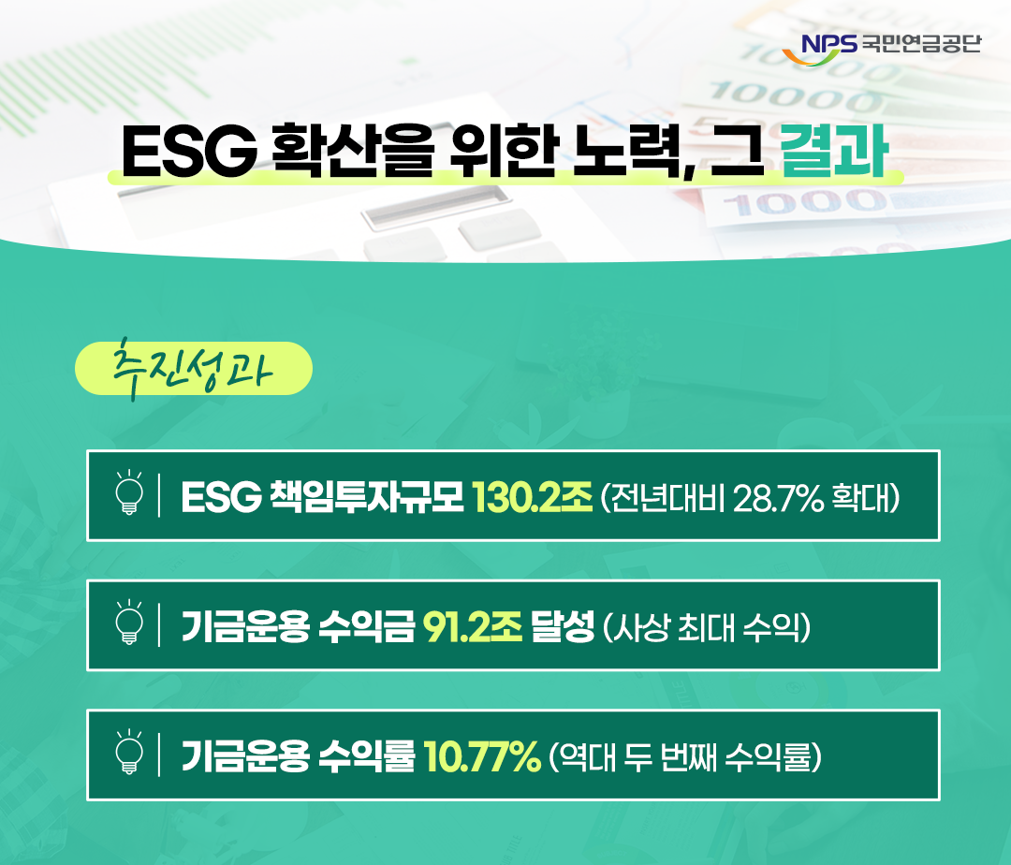
01. 프로젝트 개요
프로젝트 개요
프로젝트 개요
ESG 관련 최신 뉴스 정보
ESG가 왜 중요한가?(1)
2024.07.15 문화일보
5년간 대기업·공공기관 44곳 지원··· ESG 역량 높여
2024.07.15 연합뉴스
서울신용보증재단, ESG실천기업 보증 지원
2024.07.12 연합뉴스
중진공, 롯데케미칼과 중소협력사 공제부금·ESG 경영 지원
2024.06.27 THE FACT
박범계 의원 "ESG 경영, 기업 경쟁력 강화에 큰 기여
ESG 책임투자규모는 약 130.2조, 전년대비 28.7%가 늘어난 것을 확인해 볼 수 있음
ESG_master
Page 04

Slide 7

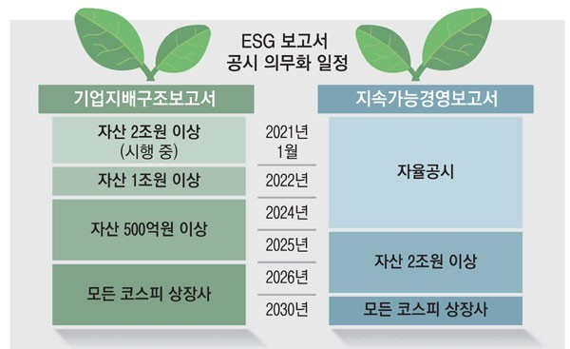

밸류업 프로그램
01. 프로젝트 개요
프로젝트 개요
프로젝트 개요
기업 밸류업 지원 방안 주요 내용
ESG가 왜 중요한가?(2)
전체 코스피·코스닥 상장사, 기업가치 제고 계획(현황 진단 🡪
목표설정 🡪 계획 수립 🡪 이행 평가·소통) 자율 수립 및 연 1회 자율 공시
(6월 중 가이드라인 제시, 하반기 부터 공시)
세제 지원, 우수기업 표창, 모범 납세자 선정 우대 등 인센티브로 자발적 참여 유도
수익성 ·시장 평가 양호 기업들로 구성된 ‘코리아 밸류업 지수’로
투자 판단 지원 (9월). 해당 지수 추종 ETF 출시·상장(12월)
주요 투자지표(PBR·PER·ROE)분기별 공표. 배당성향·배당수익률 연 1회 공표
‘스튜어드십 코드*’에 기업가치 제고 계획 관련 점검 내용 반영해 개정 (상반기)
*기관투자자가 타인 자산 관리 책임을 다하기 위한 행동 지침
2030년까지 모든 코스피 상장사는 기업 지배 구조보고서, 지속 가능 경영보고서를 의무로 보고
자료:금융위원회
ESG_master
Page 05
··

Slide 8
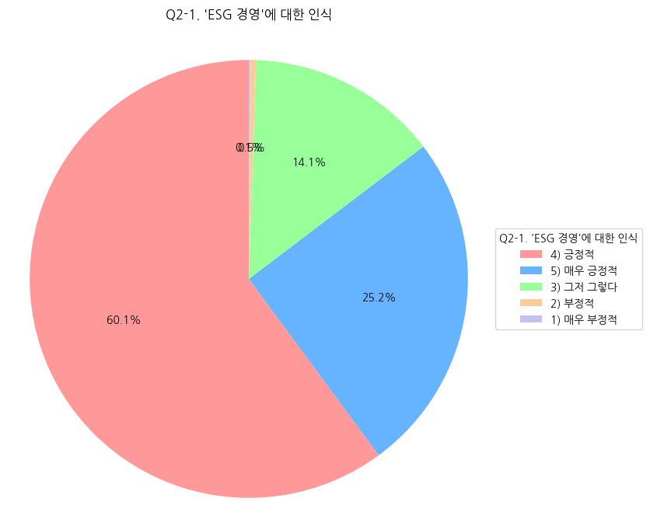
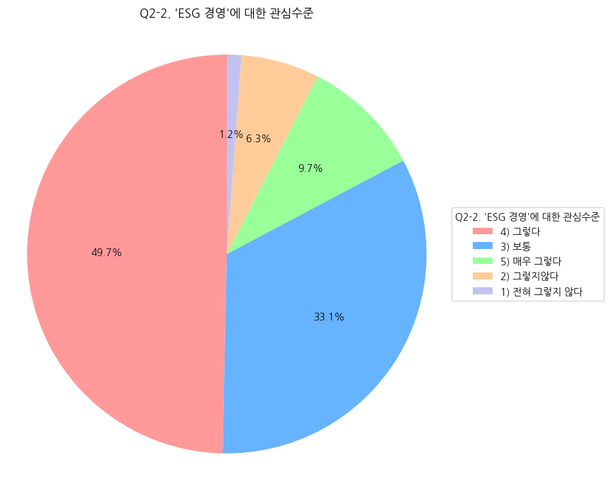
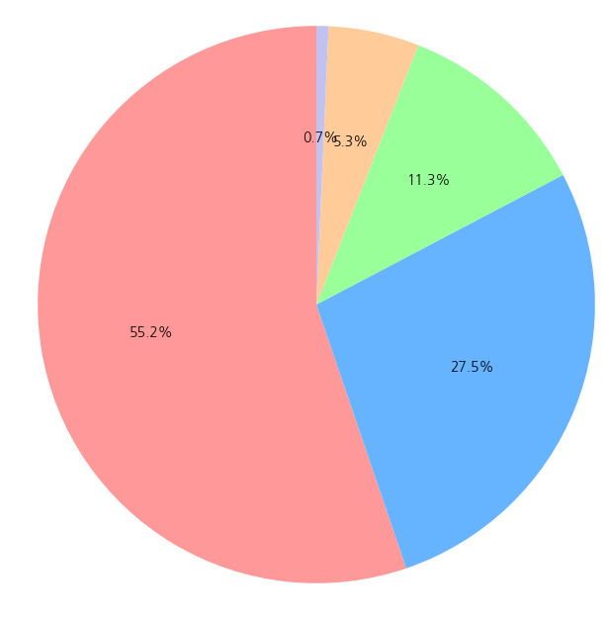
01. 프로젝트 개요
프로젝트 개요
프로젝트 개요
ESG 관련 소비자 설문조사
Q1. ESG경영에 대한 인식
Q2. ESG경영에 대한 관심수준
Q3. ESG경영의 일상 소비생활과 관련성에 대한 동의수준
전혀 그렇지 않다
전혀 그렇지 않다
그저 그렇다
그렇지 않다
그렇지 않다
매우 그렇다
매우 그렇다
매우 긍정
그렇다
그렇다
보통
긍정적
보통
자료:한국소비자원
ESG_master
Page 06

Slide 9
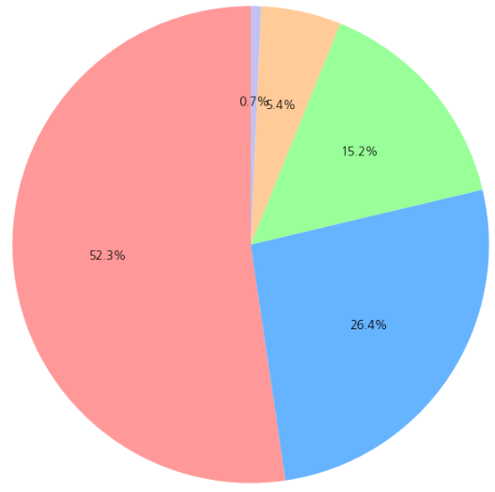
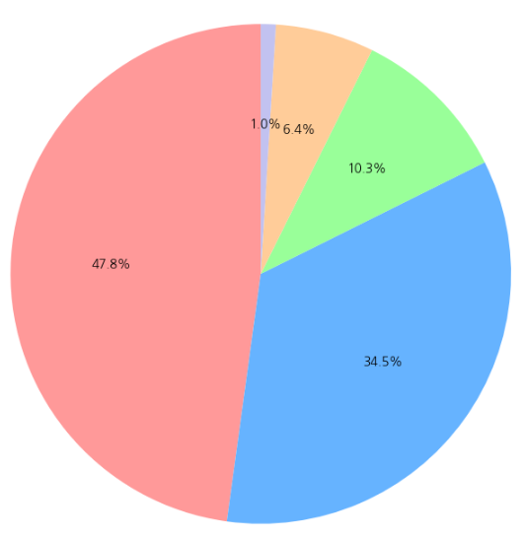
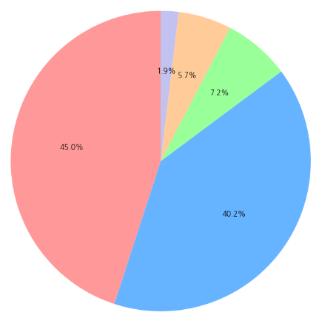
01. 프로젝트 개요
프로젝트 개요
프로젝트 개요
ESG 관련 소비자 설문조사
Q4. 소비자는 ESG경영을 실천하는
기업에 투자 할 수 있을 것이다
Q5. 소비자는 ESG에 특화된 금융상품(ESG펀드, 사회적책임 채권 등)에 투자할 수 있을 것이다.
Q6. ESG 경영평가 결과는 믿을만 하다고 생각한다
전혀 그렇지 않다
전혀 그렇지 않다
전혀 그렇지 않다
그렇지 않다
그렇지 않다
매우 그렇다
매우 그렇다
매우 그렇다
그렇지 않다
그렇다
그렇다
그렇다
보통
보통
보통
자료:한국소비자원
ESG_master
Page 07

Slide 10
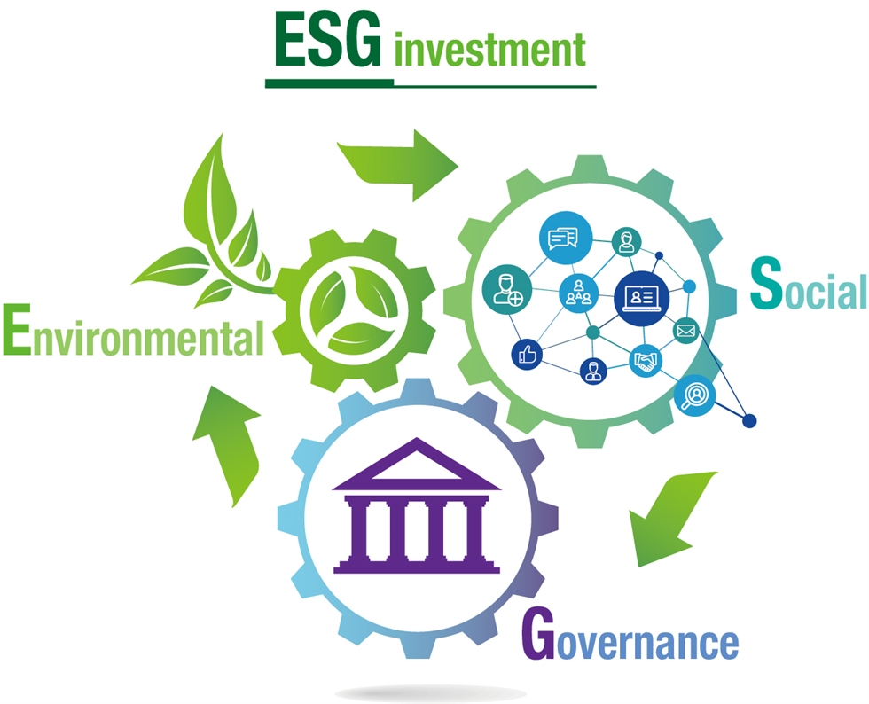
01. 프로젝트 개요
프로젝트 개요
프로젝트 개요
프로젝트 배경 요인
배경 요인 1 – 한국ESG기준원의 ESG 평가 기준이 난해함
한국ESG기준원이 제시하는 평가 기준이 매우 많으며, 산식에 대한 추정 데이터도 있기 때문에 기준이 난해함.
배경 요인 2 – 평가 주기가 1년으로 긴 평가 기간을 나타냄
평가 완료까지 약 1년이 소요되어, 평가 시점과 공시 사이에 시간 차이가 발생하여 최신성이 저하되는 문제를 초래함.
ESG_master
Page 08

Slide 11
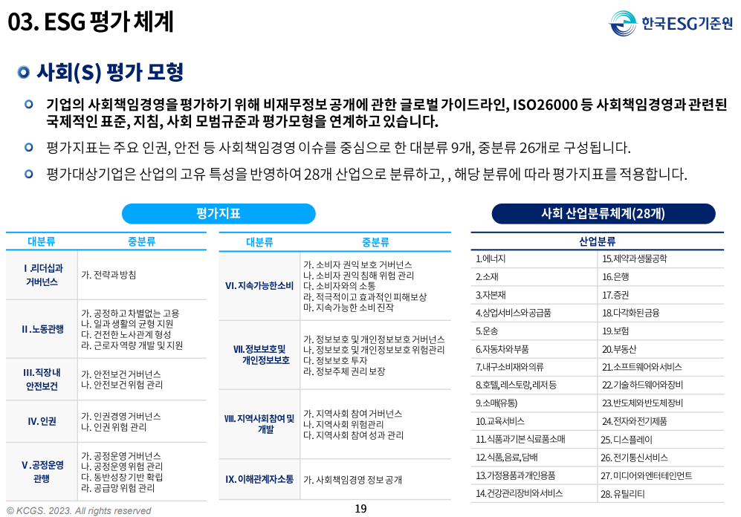
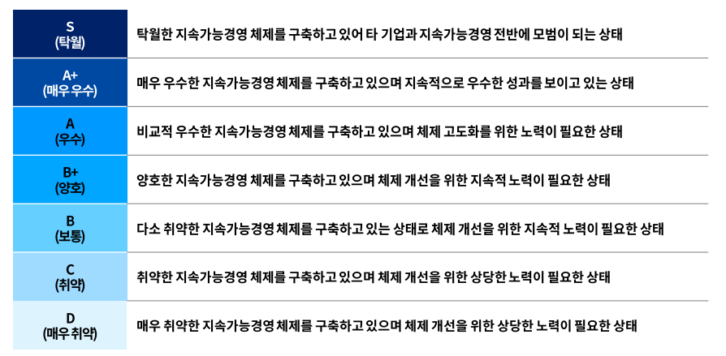
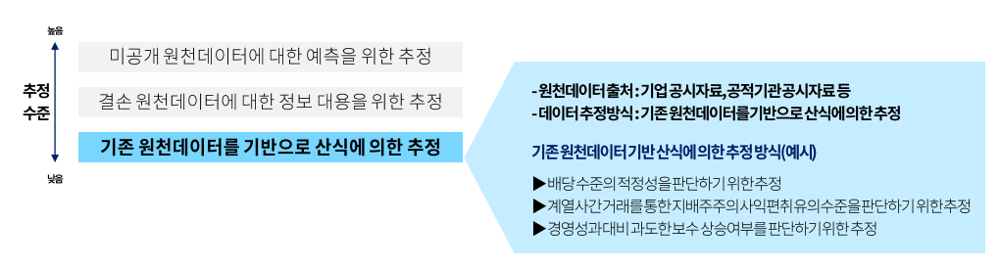

01. 프로젝트 개요
프로젝트 개요
프로젝트 개요
ESG 평가 기준
절대평가로 등급별 점수 기준에 따라 등급 분류
한국 ESG 기준원에서 제시하는 평가기준이 매우 많으며, 기존 원천데이터를 기반으로 산식에 의한 추정된 데이터도 있기 때문에 기준이 애매함.
ESG_master
Page 09

Slide 12
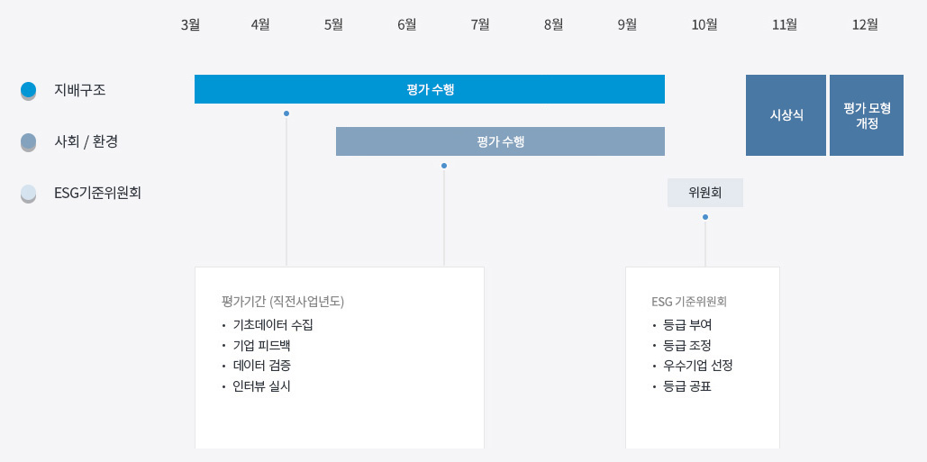

01. 프로젝트 개요
프로젝트 개요
ESG 평가 주기
프로젝트 개요
3월 - 9월 : 지배 구조 평가 수행
6월 - 9월 : 사회 / 환경 평가 수행
10월 : ESG 기준 위원회 개최 및 등급 부여
11월 : 시상식
12월 : 평가 모델 개정
ESG 평가 주기
평가 주기의 단점
긴 평가 기간
: 평가 완료 까지 1년이 소요되어 신속한 대응이 어려움.
데이터 최신성 부족
: 평가 시점과 공시 사이에 시간차가 발생하여 데이터 최신성 저하.
지속적 모니터링 부족
: 실시간으로 ESG 성과를 모니터링하기 어려움.
ESG_master
Page 10

Slide 13





01. 프로젝트 개요
프로젝트 개요
프로젝트 개요
종합 등급 설정
종합 등급
기존 ESG
추가 지표
환경
사회
성장성
재무제표
(SCIE 논문) 인적자원에 대한 투자 성장에 대해 살펴볼 필요성
저자: - Shahzad
출판 연도: 2016
(SCIE 논문) Slack Resources Theory(여유자원이론)
저자: - Chams
출판 연도: 2021
참고논문
지배구조
ESG_master
Page 11

Slide 14
01. 프로젝트 개요
프로젝트 개요
프로젝트 개요
기존 ESG
Environment
Social
Governance
자연 환경의 보존 및 보호
직원, 공급망, 고객 및 커뮤니티와의 관계
회사 리더십, 위험 통제 및 주주관리에 대한 표준
온실가스 매출량
물 사용량
폐기물 관리 정책
생물다양성에 미치는 영향
인력 다양성
동일 임금 정책
건강 및 안전 정책
이사회 구조
경영진 보상
조세 전략
ESG_master
Page 12

Slide 15
01. 프로젝트 개요
프로젝트 개요
프로젝트 개요
ESG 예측을 위한 추가 지표
Growth potential
Financial Statements
성장성
재무제표
총 외국인 지분율변화율
조직의 변화율
영업이익률_상승률
매출액_상승률
자본총계 및 자산총계
매출액
직원 수
시가총액
ESG_master
Page 13

Slide 16



02. 분석배경 및 목적
프로젝트 목표
프로젝트 목표
프로젝트 목표
01
02
수집 가능한 정량적 데이터기반으로 ESG 값 예측 모델 개발
투자자들이 쉽게 접근할 수 있는 인터페이스 제공
예측된 ESG 값을 활용해 투자자에게 맞춤형 투자 추천 제공
투자자들이 쉽게 접근하고 사용할 수 있는 사용자 친화적인 인터페이스(streamlit) 제공
ESG 요소와 재무제표 데이터를 통합하여 기업의 ESG 성과를 예측할 수 있는 모델을 개발
이 모델은 기업의 재무 상태와 ESG 지표 간의 상관관계를 분석하여 미래의 ESG 성과를 예측
ESG_master
Page 14

Slide 17
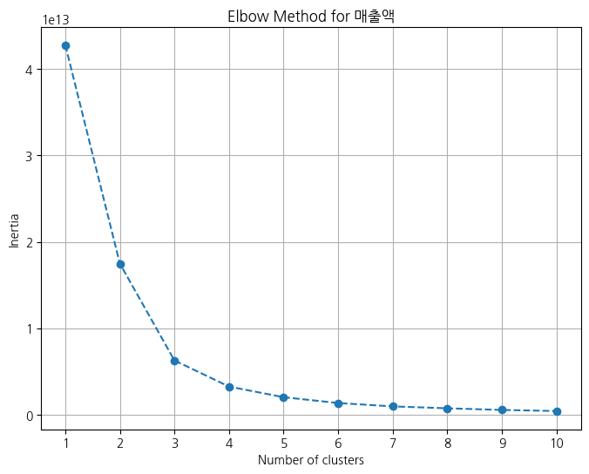
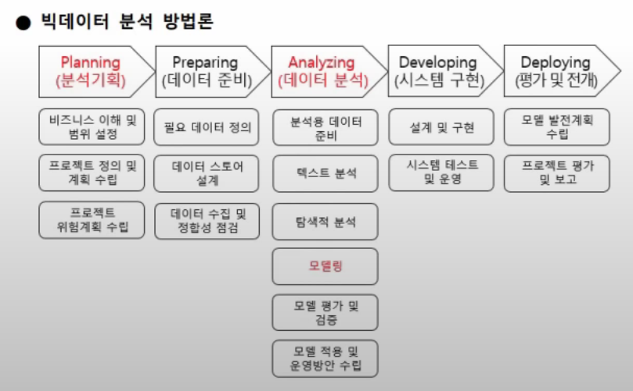
03. 데이터 현황 분석
ESG 데이터 수집
데이터 수집 현황
데이터 분석
데이터 현황 분석
1
필요 데이터 수집
2
데이터 분석 및 모델링 과정
Architecture
FN guide
Dart
데이터 수집
(API, 크롤링, 수기작성)
EDA 분석
분석용 데이터
KRX ESG
ESG 평가 기준
데이터 전처리
데이터 표준화
E : 기존 평가기준 컬럼
S : 기존 평가기준 컬럼
G : 기존 평가기준 컬럼
재무지표 : 전년도의 재무적 성과
성장성지표 : 전년도의 재무적, 구조적 성과
분석용
데이터 준비
모델 평가 및 검증
모델 적용 및
운영방안 수립
모델 적용 및
운영방안 수립
Streamlit 설계 및 구현
기존데이터 + 신규데이터
신규 데이터
분석 데이터와
모델링을 시스템(streamlit)에 적용
전처리 및 모델링
Streamlit 배포
시스템 테스트 및 운영
Streamlit 구현
New ESG
Master
3
Streamlit 설계
4
신규 데이터를 통한 업데이트
논문을 참고해 ESG평가를 위한 추가지표
Streamlit 구현
시스템 성능 개선
ESG_master
Page 18
K-mean 군집화
클러스터의 수와 각 클러스터 내의 변동성을 측정하여, 변동성의 감소가 급격히 완화되는 지점을 찾아 최적의 클러스터 수(3)를 결정
MinMaxScaler
MinMaxScaler을 사용하여 각 컬럼(매출액, 영업이익, 당기순이익, 지배주주 지분 등)을 정규화하여 0~1사이의 수치로 나타냄
Target encoder
Target encoder을 사용하여 범주형 변수들을 보다 의미 있는 숫자로 변환하여 분석 및 예측 모델링에 유용하게 사용 가능

Slide 18
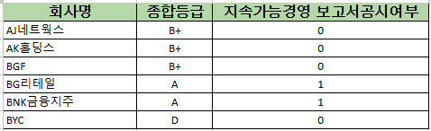

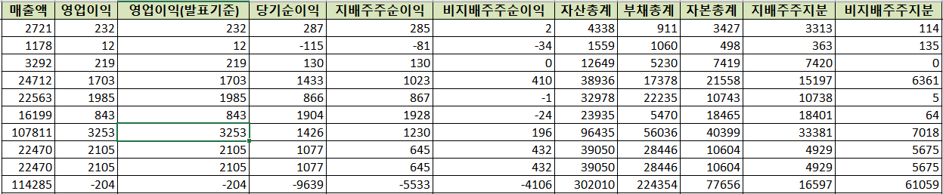
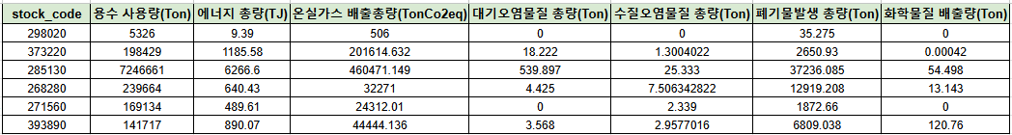
03. 데이터 현황 분석
ESG 데이터 수집
데이터 현황 분석
연번 | 데이터명 | 데이터 수집 공간 | 데이터 예시 | 기간 | 데이터 형식 | 용량 및 건수
1 | ESG 평가 데이터 | KRX ESG포털 |  | 2020년~ 2023년 | Excel, CSV | 3,285건 (3개의 컬럼)
2 | 사업보고서 | fnguide, Dart |  | 2020년~ 2023년 | Excel, CSV | 3,355건 (49개의 컬럼)
3 | 환경데이터 | 한국환경산업기술원 |  | 2020년~ 2022년 | Excel, CSV | 1,116건 (8개의 컬럼)
ESG_master
Page 15

Slide 19
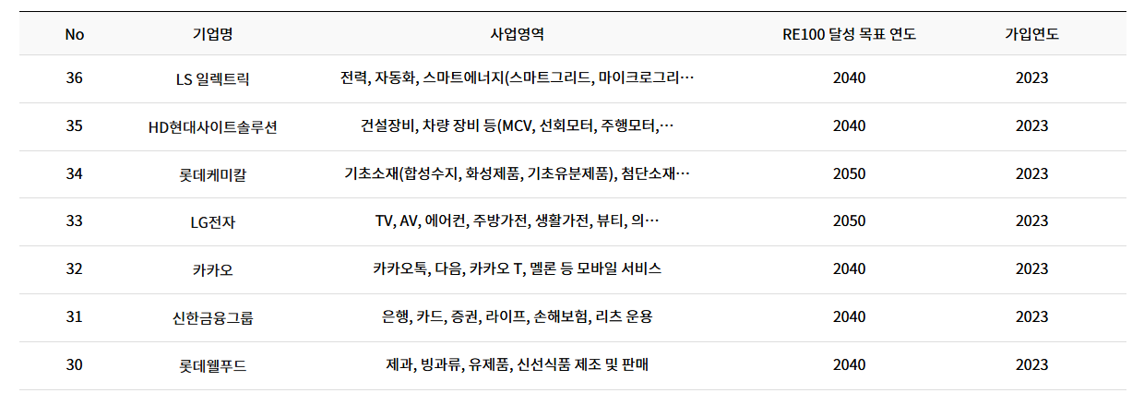
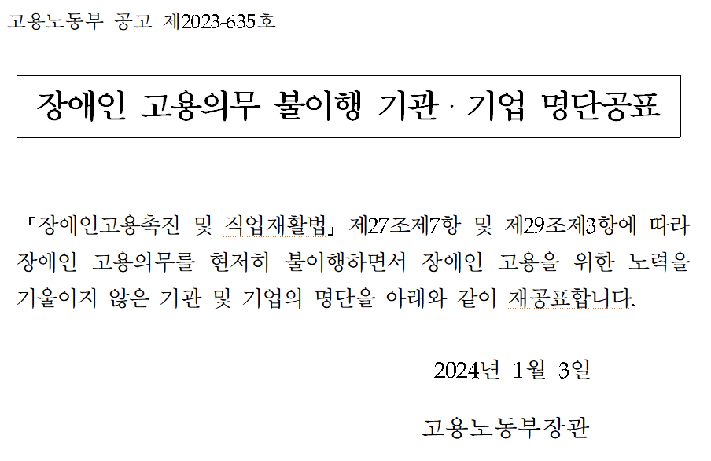
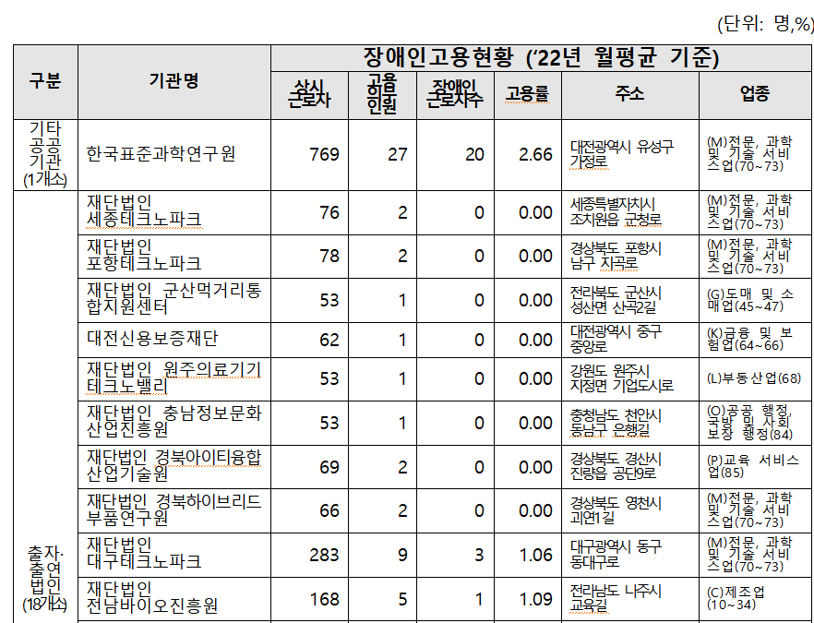
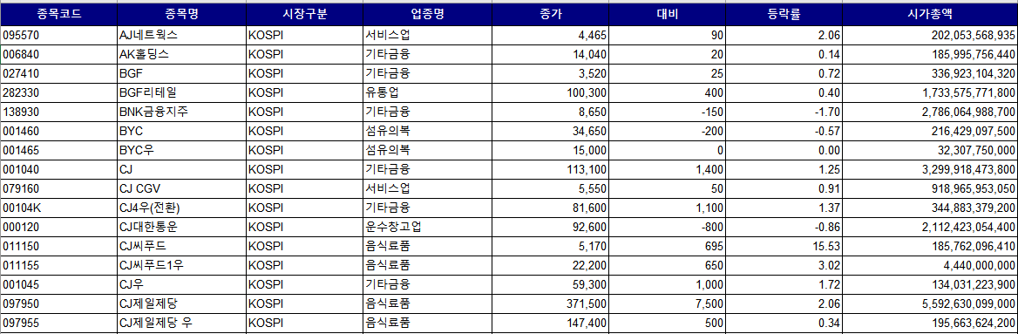
03. 데이터 현황 분석
ESG 데이터 수집
데이터 현황 분석
연번 | 데이터명 | 데이터 수집 공간 | 데이터 예시 | 기간 | 데이터 형식 | 용량 및 건수
4 | RE100 | 한국RE100협의체 |  | 2020년~ 2023년 | 웹 사이트 | 36건
5 | 장애인 고용률 | 고용노동부 |  | 2019년~ 2023년 | 한컴 오피스 | 총 95페이지
6 | 코스피 ,코스닥 업종명 | 한국투자증권 |  | 2024년 기준 | Excel, CSV | 2,697건 (총 8개 컬럼)
ESG_master
Page 16

Slide 20
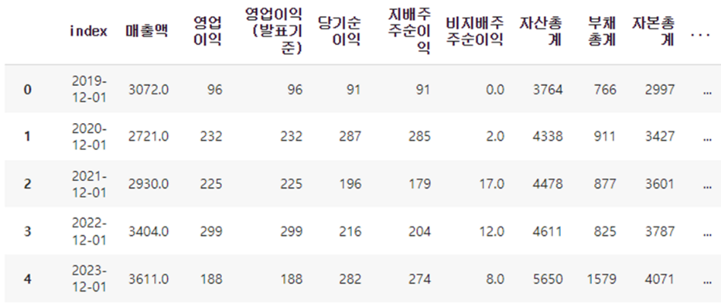
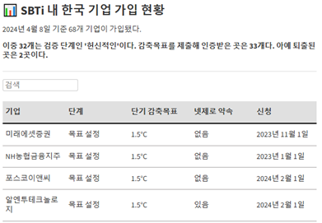
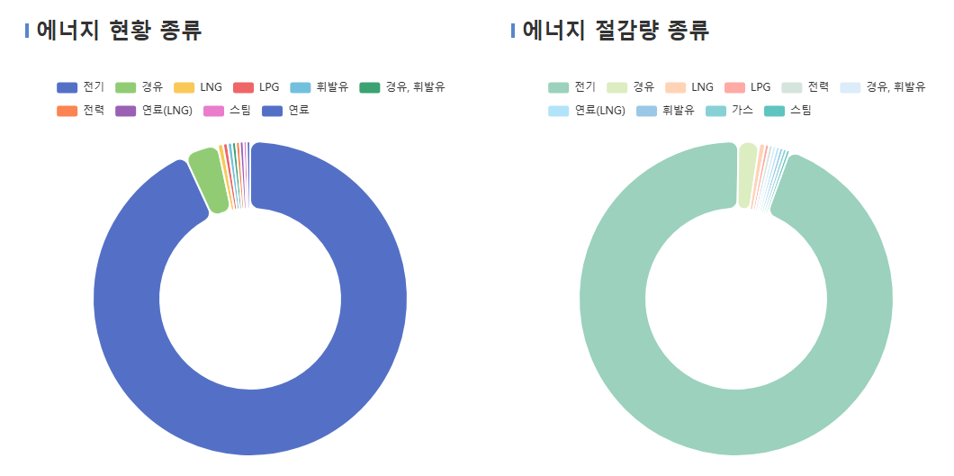
03. 데이터 현황 분석
ESG 데이터 수집
데이터 현황 분석
연번 | 데이터명 | 데이터 수집 공간 | 데이터 예시 | 기간 | 데이터 형식 | 용량 및 건수
7 | GICS | Yahoo finance |  | 2020년~ 2023년 | Excel, CSV | 3,983건 (총 59개 컬럼)
8 | SBTI | Companies taking action |  | 2022년~ 2024년 | 웹 사이트 | 71건
9 | High carbon | 혁신바우처 플랫폼 |  | 2021년~ 2023년 | 한컴오피스 | 10건
ESG_master
Page 17

Slide 21
03. 데이터 현황 분석
ESG 데이터 전처리
데이터 현황 분석
데이터 전처리
변화율 변수
:
df['총 시가총액변화율'] = df.groupby(['회사명'],group_keys=False)['시가총액'].apply(lambda x: (x.diff()+1) / (x+1) * 100)
df['총 시가총액변화율'] = df['총 시가총액변화율'].fillna(1)
지표 변수
:
# 환경지표
df['환경지표'] = (df['에너지 총량 등급'] * df['온실가스 배출총량 등급'] * df['용수 사용량 등급']) / 3
Target Encoding
# 종합등급을 기준으로 GICS_Sector 열을 타겟 인코딩
target_mean_sector = df_target_enc.groupby('GICS_Sector')['종합등급'].mean().to_dict()
df_target_enc['GICS_Sector_encoded'] = df_target_enc['GICS_Sector'].map(target_mean_sector)
:
K_Means_Cluster 추가
:
특정 변수에 Elbow Method 활용 최적 군집개수를 지정하여 적용
MinMaxScaler
:
수치형 변수에 MinMaxScaler 활용 0과 1사이의 값으로 변환
데이터의 질을 높이고 모델의 성능을 최적화하기 위해 전처리를 수행
ESG_master
Page 19

Slide 22
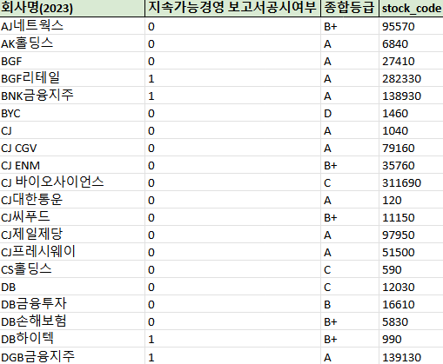
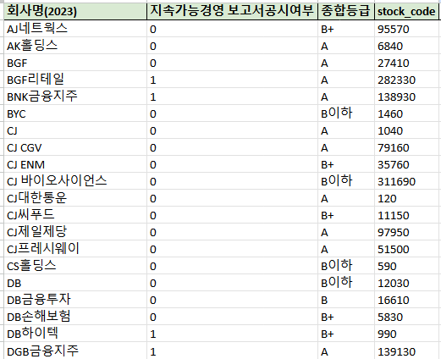
03. 데이터 현황 분석
ESG 데이터 전처리
데이터 현황 분석
6중분류 🡪 4중 분류
(종합등급)6중 분류
(종합등급)4중 분류
4중분류로 변환
종합등급이 B+이상인 기업이 ESG 경영 실행 기업으로 인정되어 국민연금 및 이자혜택 등 다양한 혜택을 받을 수 있음
이에 따라 기존의 6단계 등급 분류(A+, A, B+, B, C, D)가 A+, A, B+, B이하의 4단계 등급으로 간소화(선행 논문은 2단계로 분류)
ESG_master
Page 19

Slide 23
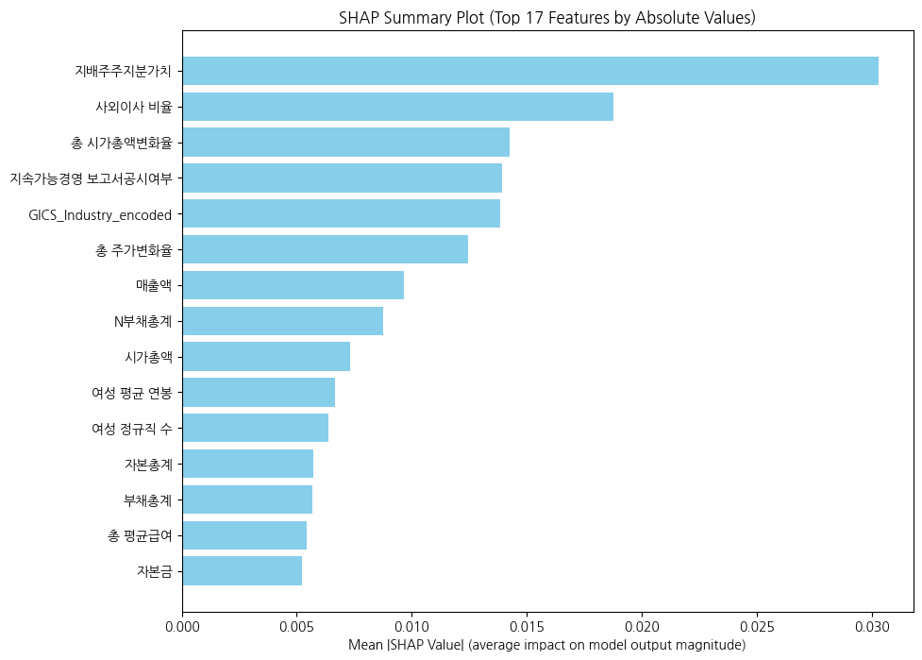
03. 데이터 현황 분석
ESG 데이터 전처리
데이터 현황 분석
SHAP Values 추출
SHAP 이용한 5단 분류 가중치 적용
df1['E_value'] = df1['E_value'] * 0.0280861
df1['S_value'] = df1['S_value'] * 0.181947746
df1['G_value'] = df1['G_value'] * 0.274159625
df1['재무_value'] = df1['재무_value'] * 0.347628275
df1['성장성_value'] = df1['성장성_value'] * 0.168178254
SHAP Value를 추출하여 E, S, G, 재무, 성장성에 가중치를 부여하여 모델링 성능 향상
ESG_master
Page 20

Slide 24
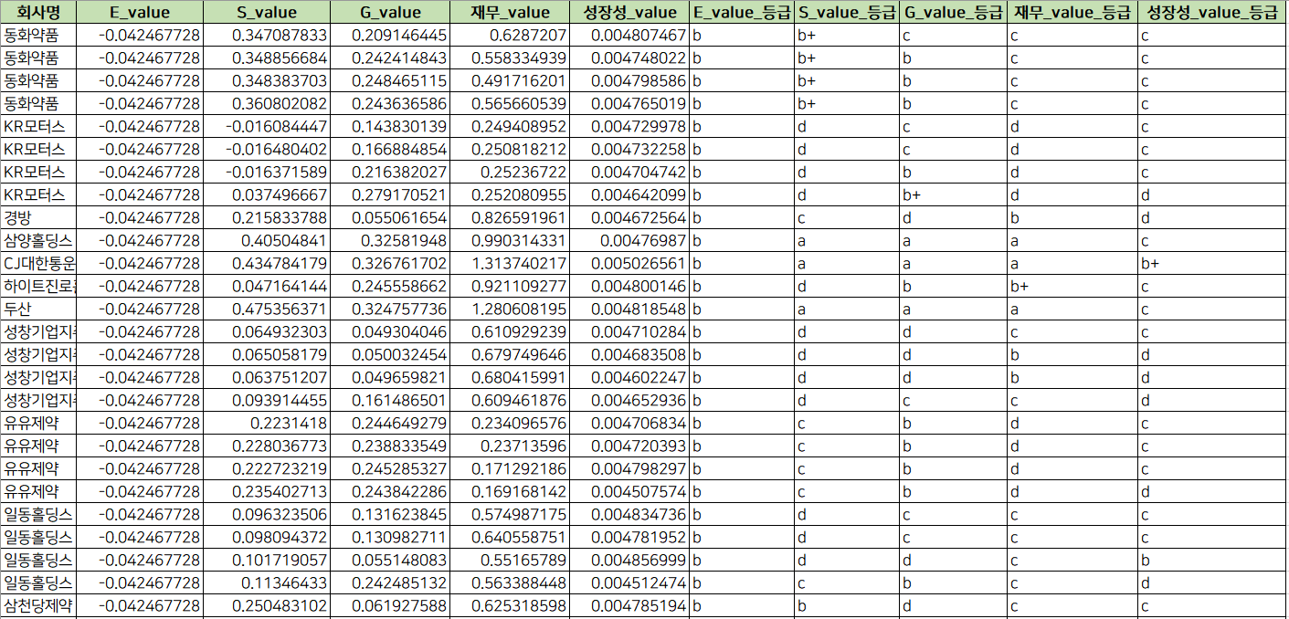
03. 데이터 현황 분석
ESG 데이터 전처리
데이터 현황 분석
E,S,G,재무,성장성에 가중치를 곱한 값
분류별 상세등급 표현
ESG_master
Page 21

Slide 25
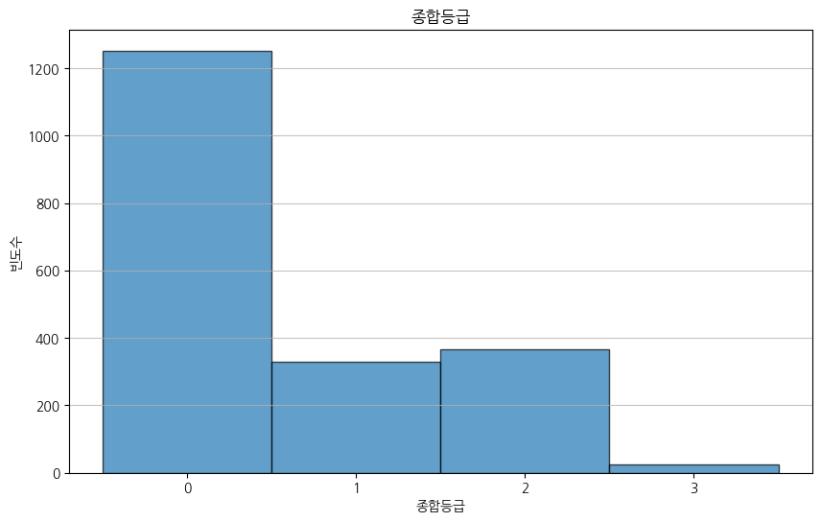
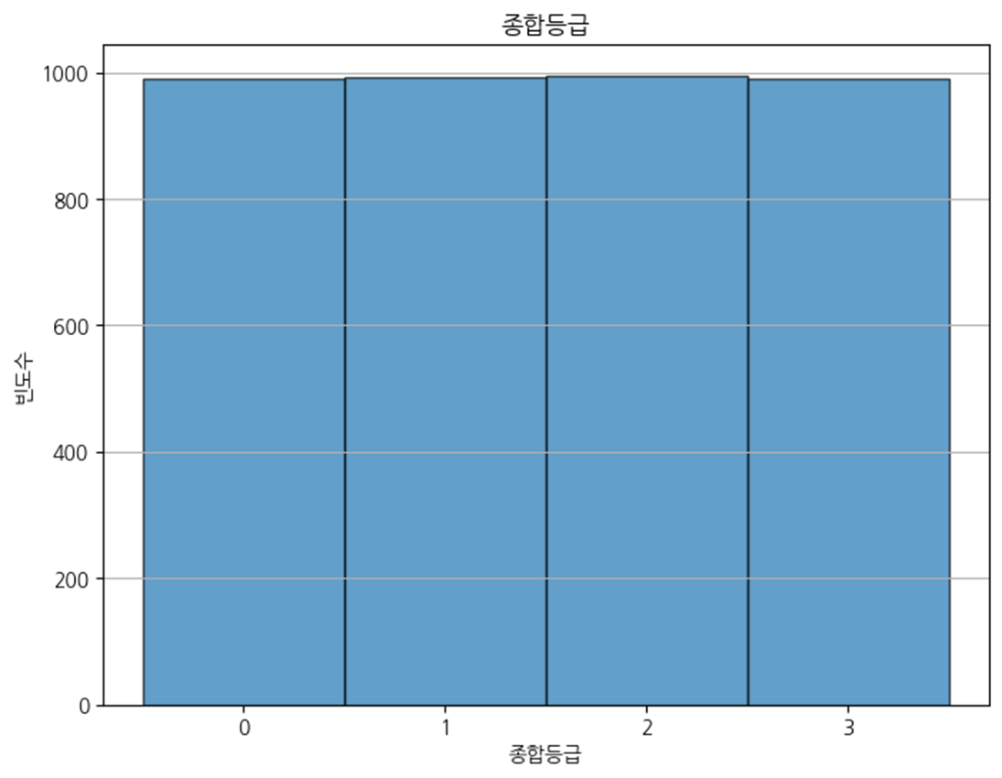
03. 데이터 현황 분석
ESG 데이터 전처리
데이터 현황 분석
Smote
SMOTE 적용
Smote를 사용하여 불균형한 데이터셋에서 소수 클래스의 샘플을 생성하여 오버 샘플링으로 클래스 간의 균형을 맞춤
ESG_master
Page 22

Slide 26
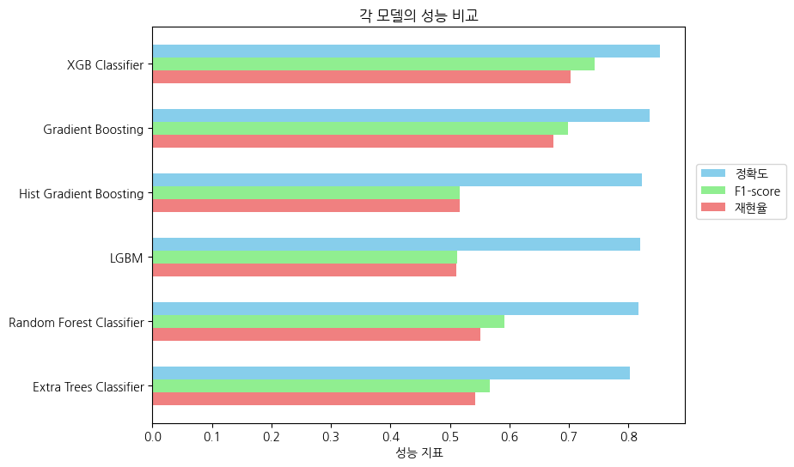
04. 빅데이터 모델링
빅데이터 분석 모델링
빅데이터 모델링
모델링 결과 확인 및 선정
9개의 모델 중 XGB Classifier가 가장 높은 정확도(85.3%)와 F1-score, 재현율을 기록하여 최고의 성능을 보임
ESG_master
Page 23

Slide 27
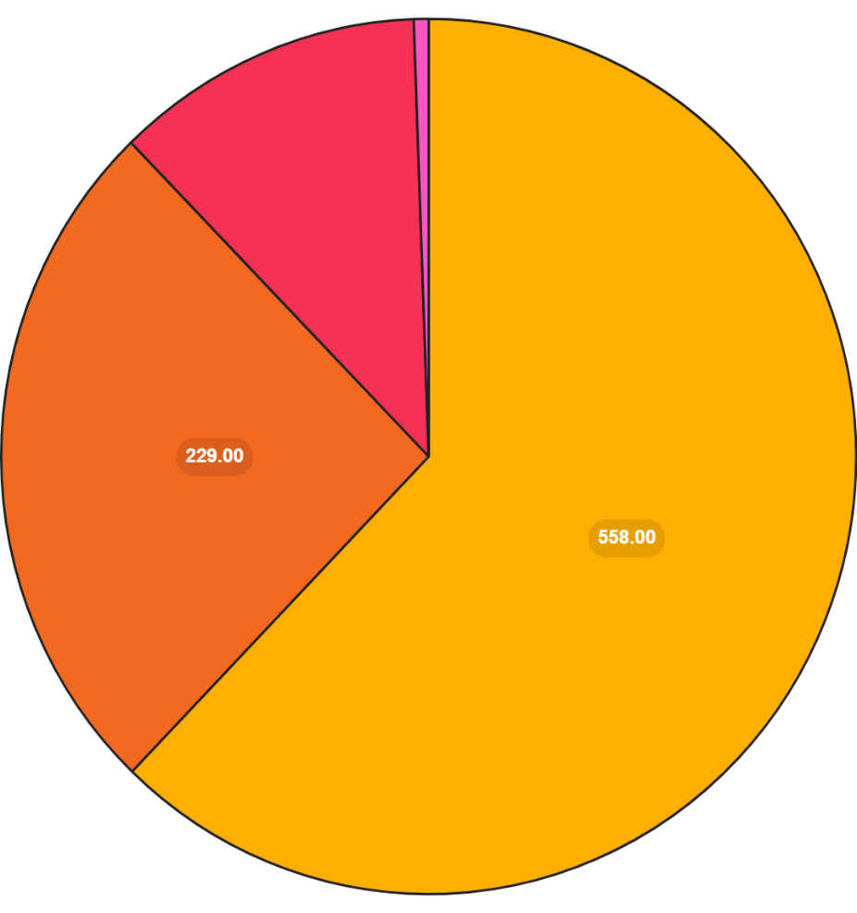
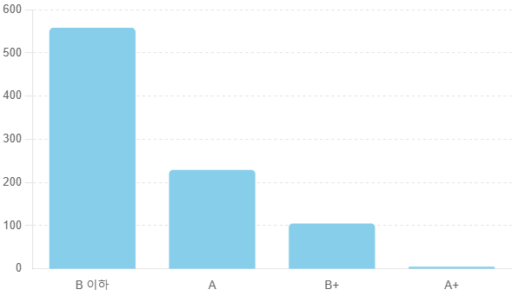
04. 빅데이터 모델링
모델링 결과 확인 및 선정
빅데이터 모델링
XGBoost 결과값
예측등급 결과(pie chart)
예측등급 결과(bar chart)
5(1% 미만)
예측 등급
105(12%)
B 이하
B+
229(26%)
A
558(62%)
A+
XGBoost 모델을 사용하여 예측된 등급을 파이 차트와 막대 차트를 통해 시각화한 결과
ESG_master
Page 24

Slide 28
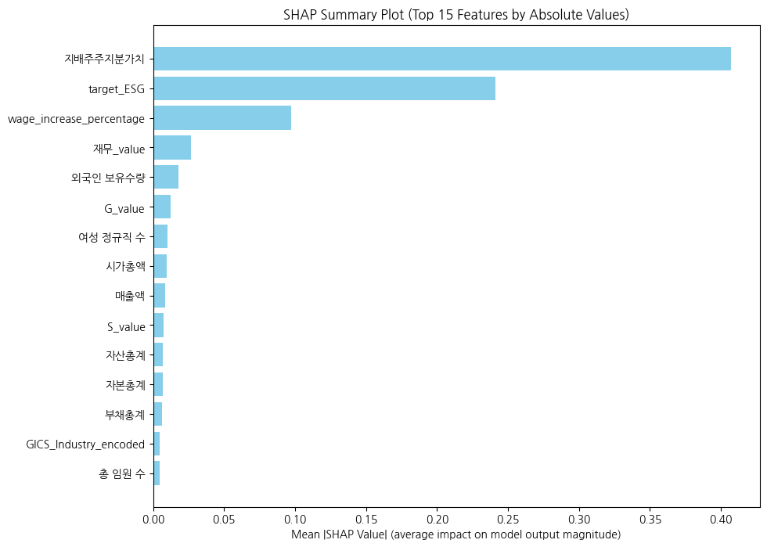
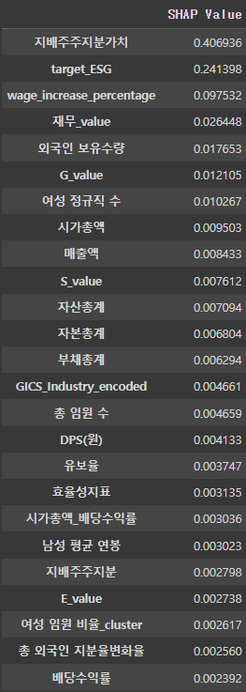
04. 빅데이터 모델링
모델링 결과 확인 및 선정
빅데이터 모델링
XGBoost 결과값(SHAP)
XGBoost SHAP(bar chart)
XGBoost SHAP 수치
XGBoost 모델을 사용 후 SHAP를 적용하여 모델의 예측 결과에 대한 주요 특징들을 식별 가능
ESG_master
Page 25

Slide 29
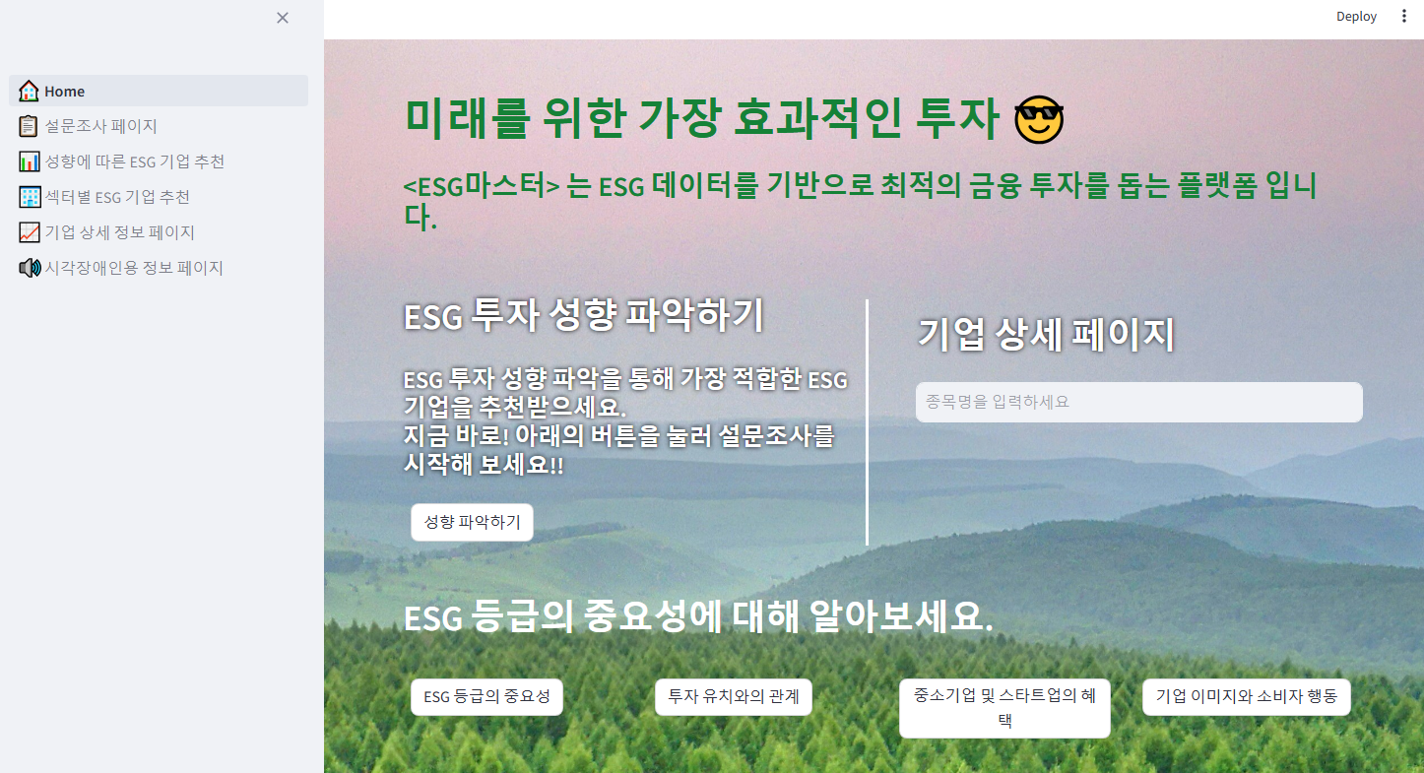
ㅁㅁ
05. 데모 버전 시연
데모 버전 시연
1
사이드바 메뉴
Streamlit 활용
* Zoom 채팅에 Streamlit 링크를 확인해주세요!!
2
Streamlit 애플리케이션의 사이드바 메뉴를 통해 다양한 페이지로 이동할 수 있습니다.
1
2
메인 페이지
메인 페이지에서는 사용자가 선택한 콘텐츠와 정보를 표시합니다.
3
3
버튼 인터랙션
사용자가 클릭할 수 있는 버튼으로, 특정 기능이나 다음 페이지로의 이동을 유도합니다.
ESG_master
Page 26

Slide 30
06. 결론 및 제언
선행 논문 vs ESG_master
결론 및 제언
선행 논문 vs ESG_master
선행 논문
선행논문은 ESG평가 모델을 만들 때 재무구조, 성장성, 지분구조, 기타를 사용
선행논문은 2중 분류로만 분류하였고, 정확도는 약 86%가 나온 것을 확인
*심층신경망을 활용한 데이터 기반 ESG 성과 예측에관한 연구: 기업 재무 정보를 중심으로
연세대학교 김민승 외 2명
ESG_master
ESG_master ESG평가 모델은 재무구조, 성장성, E, S, G를 사용
ESG_master는 2중 분류를 사용했을 때의 정확도는 약 91.6%가 나왔고, 4중 분류를 사용했을 때는 85.3%가 나온 것을 확인
ESG_master
Page 27
제언
다중분류에서 6단계로 시도 🡪 데이터 불균형, 부족으로 인해 예측 어려움
SMOTE 과적합 우려
E의 비중이 낮게 나옴 -> 환경데이터 공시가 의무화 되면 개선될 예정
상관관계
고용형태 : 정규직에서 근무 기간이 증가함에 따라 산재율이 비정규직보다 높아지는 경향을 확인
외국인 : 외국인 근로자는 줄어드는 추세를 보이지만, 산재율은 높아지는 것을 확인
성별 : 성별이 ‘남’일 경우 정규직이 높은 것을 확인할 수 있고 ‘여’일 경우 비정규직이 높은 것을 확인
중증도 : ‘극도’에서 전년대비 증감률이 높게 나오는 것을 확인
상관관계에 대한 세부적인 분석
중증도
중증도 지수를 평가하기 위해, 총 요양 일수와 장해보상일시금 데이터 중 하나를 선택하여 활용
총 요양 일수 데이터는 실제 산재 데이터를 활용한 데이터이기 때문에 정확도가 높다고 판단
총 요양 일수 데이터 활용

Slide 31
06. 결론 및 제언
분석 결과 요약 및 제언
결론 및 제언
프로젝트 결론
프로젝트 제언
성향에 따른
ESG 기업 추천
다중 분류 시도
다중분류에서 6단계로 시도하였으나, 데이터 불균형과 부족으로 인해 예측이 어려움
ESG 평가 모델을 통해 투자자 성향에 맞는 기업을 추천
성향에 따라 다양한 ESG 등급의 기업을 추천할 수 있는 맞춤형 시스템을 구축
다중 분류의 성능 향상을 위해 추가적인 데이터 수집과 불균형 문제 해결이 필요
세분화된
ESG 등급 평가
4중 분류를 통해 기존 연구에서 다뤄지지 않았던 상위 등급 간의 세밀한 차이를 명확히 드러내어, 보다 깊이 있는 결과를 제공
SMOTE
(2024.07.29) 사이킷런 1.22에서 1.32로 업데이트 후, 자동 하이퍼 파라미터 설정이 작동하지 않아 수동으로 하이퍼 파라미터를 지정하여 해결
투자자에게 보다 정확한 기업분석, 리스크 관리, 수익성 극대화 등 여러 가지 이점을 제공하여 보다 효과적인 투자 결정을 내릴 수 있음
2025년도에 점차 의무공시화가 적용이 되기 때문에 데이터양이 많아지기 때문에 과적합이 개선될 것으로 예상
ESG 평가 기준
기존 3개의 ESG 평가 기준(환경, 사회, 지배구조) 외에도 성장성 및 재무 상태를 포함한 총 5개의 평가 기준을 사용
환경 데이터 비중 강화
분석 결과 E(Environment)의 비중이 상대적으로 낮게 나옴
이 5개의 평가 기준을 통해 보다 포괄적이고 정확한 ESG 평가가 가능했음을 확인
환경 데이터의 공시가 의무화되면, 향후 평가에서 E의 비중이 개선될 것으로 예상
ESG_master
Page 28

Slide 32
참고문헌
심층신경망을 활용한 데이터 기반 ESG 성과 예측에 관한 연구: 기업 재무 정보를 중심으로
저자: 김영희, 이철수
출판 연도: 2022
출판 장소: 한국경영학회지
ESG 평가 방법 비교: KESG 가이드라인을 중심으로
저자: 박지훈, 최민수
출판 연도: 2021
출판 장소: 환경경제학회지
머신러닝 기반 기업 성과 예측 모델의 비교 연구: ESG 평가 등급 포함의 영향
저자: 정혜진, 김준호
출판 연도: 2023
출판 장소: 인공지능응용연구
미래 사회 연구 저널
저자: 최정민, 이수연
출판 연도: 2023
출판 장소: Journal of Future Society, Vol. 14, No. 2
ESG_master
Page 29

Slide 33
참고문헌
박사학위논문 기업 성장과 ESG 등급의 관계에 관한 연구
저자: 김봉석,김현석
출판 연도: 2021
(KCI) Firm value and ESG performance considering heterogenity : Using Finite Mixture Modeling
저자: 박주은
출판 연도: 2023
(SCIE 논문) 인적자원에 대한 투자 성장에 대해 살펴볼 필요성
저자: - Shahzad
출판 연도: 2016
(SCIE 논문) Slack Resources Theory(여유자원이론)
저자: - Chams
출판 연도: 2021
ESG_master
Page 30

Slide 34
Thank you any
Question
ESG_master

